Slide 1

FEITO POR MATHEUS ALMEIDA

Slide 2

Primeira versão lançada em 7 Abril 2005
Escrito em C e Bourne Shell

Slide 3

Instalando o Git
Debian/Ubuntu
$ apt-get install git
Fedora
$ yum install git
openSUSE
$ zypper install git

Slide 4

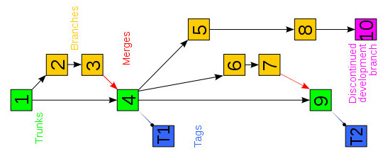
Sistema de Controle de Versão
ou VCS (version control system) em inglês, tem a finalidade de gerenciar diferentes versões no desenvolvimento de qualquer documento. É comu mente usado no desenvolvimento de software para controlar diferentes versões do código-fonte.

Slide 5
Bibliografia
https://git-scm.com/download/linux - 30 outubro 2015 – 17:27
https://en.wikipedia.org/wiki/Git_(software) - 30 outubro 2015 – 17:27
https://pt.wikipedia.org/wiki/Sistema_de_controle_de_versão - 30 outubro 2015 – 17:27

